Slide 1
Middle Java Part 1
Okula bakış (sohbet)
Java’ya ilk Bakış
Java platform yapısı
Java ve diğer diller
Intellıj

Slide 2
Tanışma
Linkedin: https://www.linkedin.com/in/furkan-s%C3%B6nmez-8a124013a/
YouTube: https://www.youtube.com/channel/UChncpiSEBNy_Mt6NJ0kkXIw
GitHub: https://github.com/frknsnmz

Slide 3
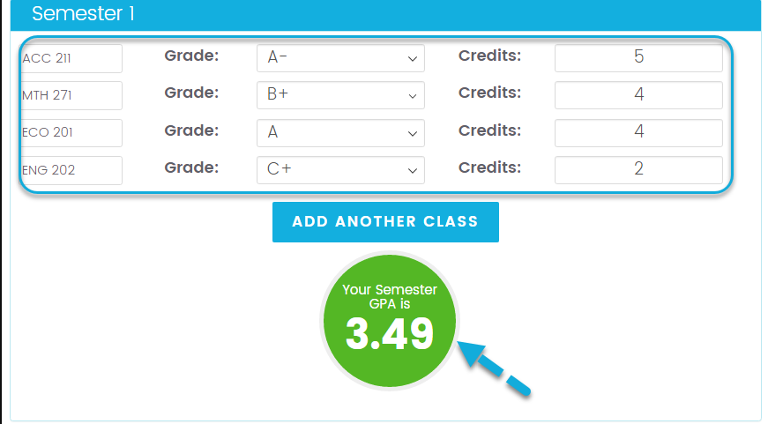
OKULA BAKIŞ

Slide 4

OKULA BAKIŞ

Slide 5

OKULA BAKIŞ

Slide 6
Java’ya İlk Bakış
Java, Sun Microsystems mühendislerinden James Gosling tarafından geliştirilmeye başlanmış açık kaynak kodlu, nesneye yönelik, platform bağımsız, yüksek verimli, çok işlevli, yüksek seviye bir programlama dilidir.

Slide 7
Java Platform Yapısı
https://www.jcp.org/

Slide 8
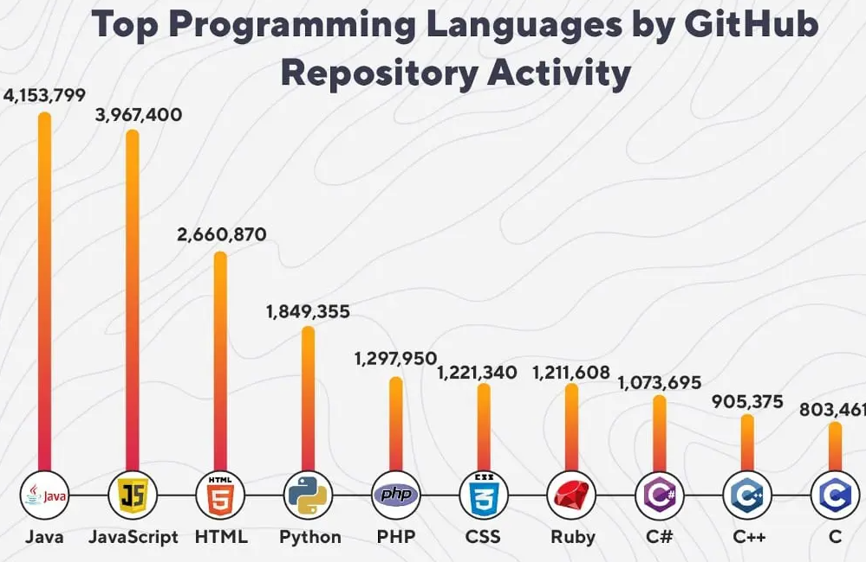
Java ve Diğer Diller

Slide 9
Kodları Çekelim
Intellij veya Eclipse herhangi bir ideye https://github.com/frknsnmz/celal-bayar-middle-java ‘teki kodları import edelim.

Slide 10
Kapanış
Aklınızda kalanlar?
Özet
Bir Sonraki Ders

